Slide 1
Cores - Teoria

Slide 2

O QUE É COR?
FENÔMENO PSICO-FÍSICO - FÍSICO + PERCEPTIVO

Slide 3
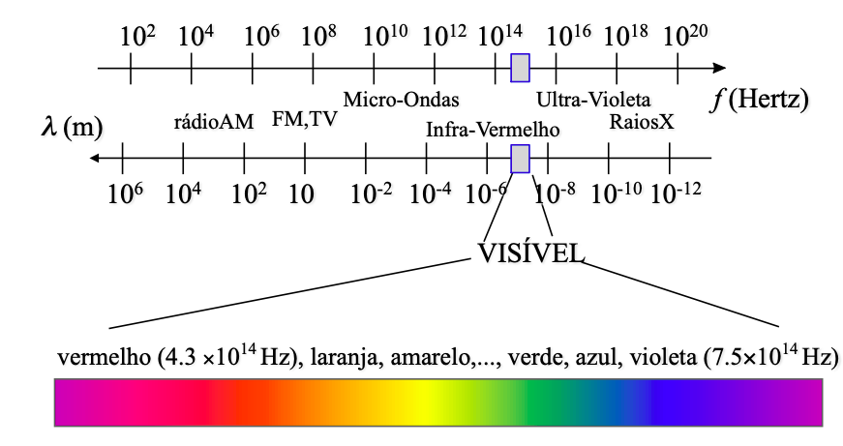
Luz

Slide 4
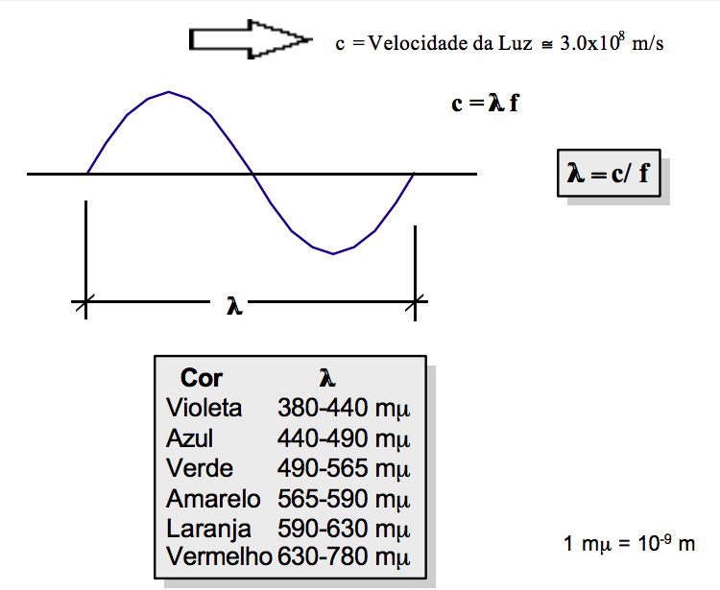
Comprimento de Onda

Slide 5
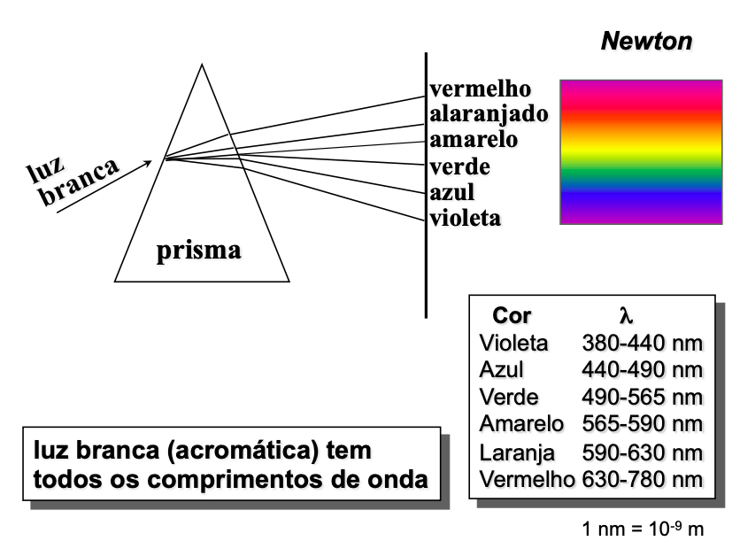
Decomposição da Luz

Slide 6

Definição
A cor é uma sensação provocada por uma radiação eletromagnética cujo comprimento de onda $λ$ está na faixa visível do espectro, de 400 a 800 nanômetros aproximadamente.

Slide 7
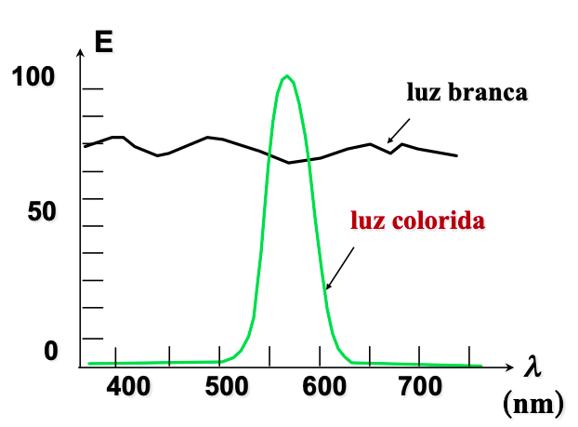
Distribuição Espectral da Luz

Slide 8
CARACTERÍSTICAS DAS FONTES LUMINOSAS

Slide 9
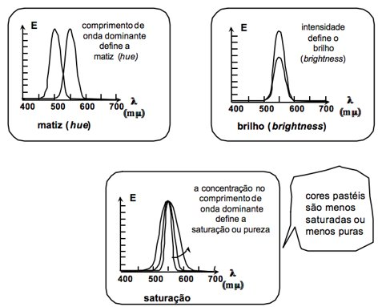

Slide 10
PROCESSOS DE FORMAÇÃO DE COR
As cores que percebemos surgem da interação entre fontes de luz e diversos tipos de materiais encontrados no mundo físico.
Tipos de processo de formação:
Aditivo
Subtrativo

Slide 11
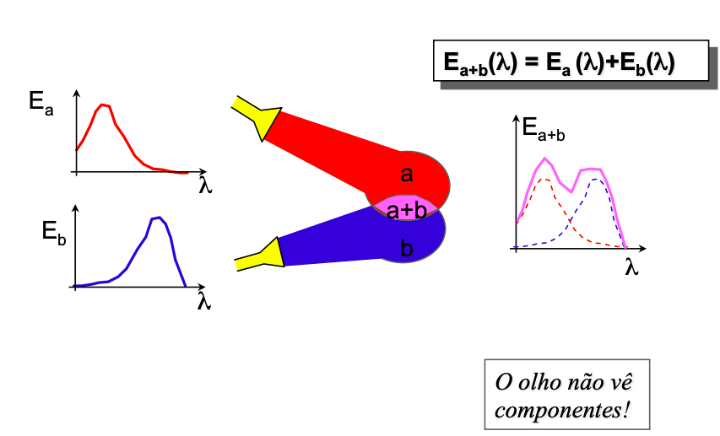
PROCESSOS DE FORMAÇÃO DE COR: Aditivo

Slide 12
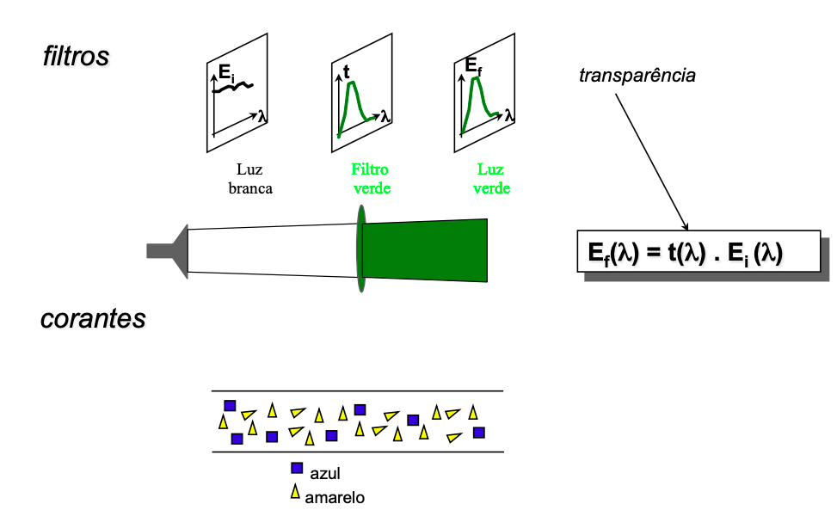
PROCESSOS DE FORMAÇÃO DE COR: Subtrativo

Slide 13
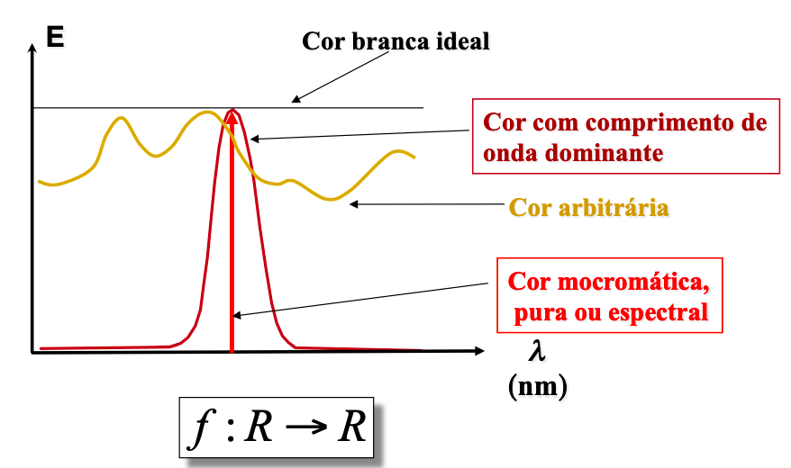
MODELO MATEMÁTICO DE COR

Slide 14
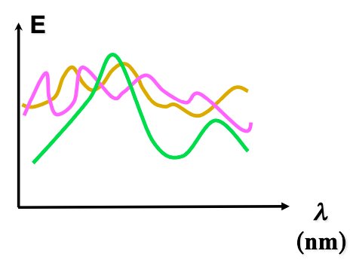
Espaço de Representação das Cores
Espaço de funções correspondentes às distribuições espectrais.
Possui dimensão infinita.
Para manipulá-lo computacionalmente é preciso representá-lo.

Slide 15
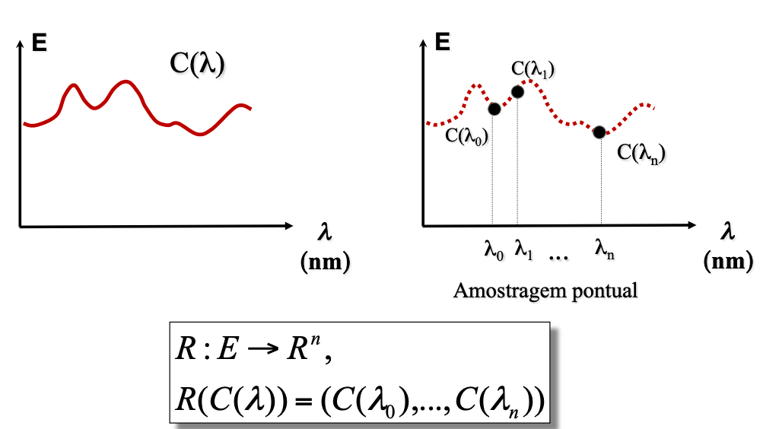
Representação de Cores

Slide 16
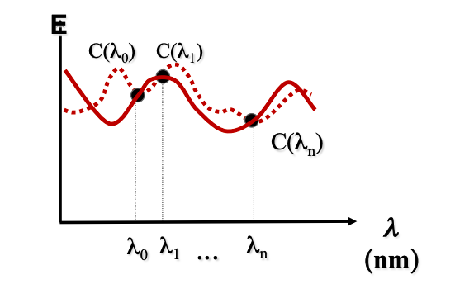
Representação de Cores
Depende de dois fatores:
número de amostras utilizadas
método de interpolação

Slide 17
Representação de Cores
Questões Fundamentais:
O que é uma boa reconstrução de cores?
Quantas cores devem ser usadas como base de representação?
Que cores (primárias) devem ser usadas para comporem esta base?

Slide 18
Representação de Cores: Solução
Uma boa representação significa aquela que for perceptualmente adequada!!!
Reconstrução metamérica
numéro de cores = 3
Cores: vermelho, verde e azul
Inspiração: sistema visual humano

Slide 19
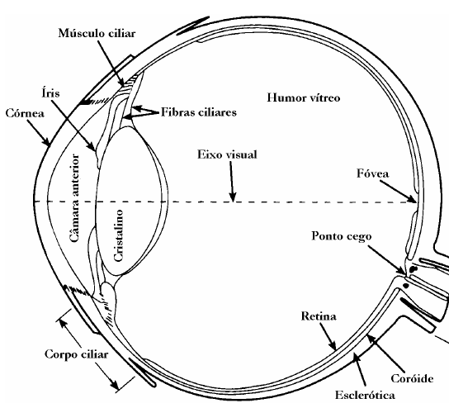
A PERCEPÇÃO DA COR

Slide 20
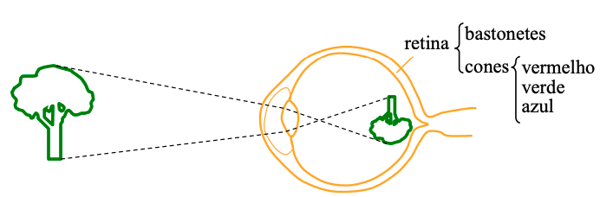
A PERCEPÇÃO DA COR

Slide 21
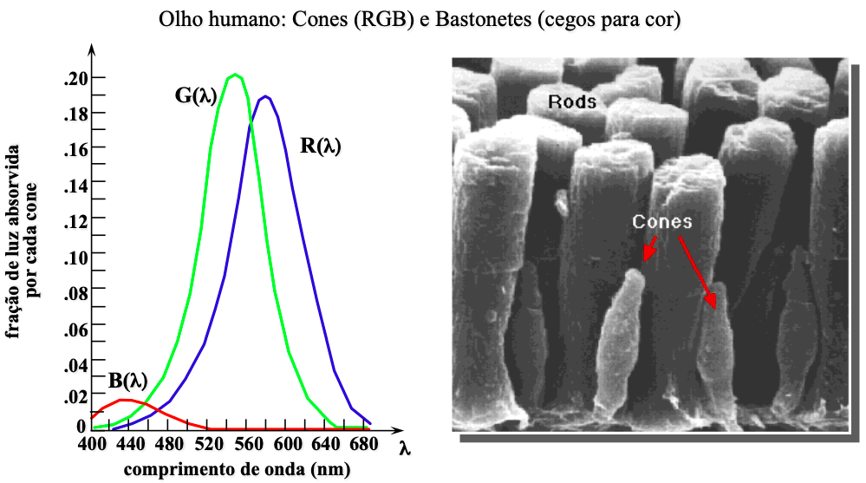
A PERCEPÇÃO DA COR

Slide 22
Representação de Cores no Espaço Tricromático
O sistema visual humano representa as cores do espaço espectral E em um espaço tricromático.
Isto significa que três amostras(nas faixas correspondentes ao vermelho, verde e azul) é suficiente para os propósitos de reconstrução perceptual.

Slide 23
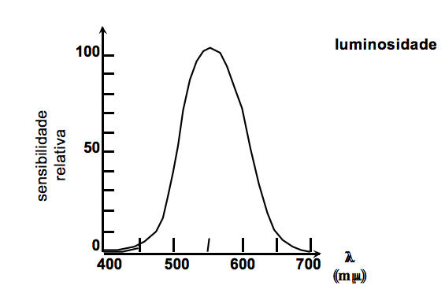
FRAÇÃO DA LUZ PERCEBIDA PELO OLHO

Slide 24
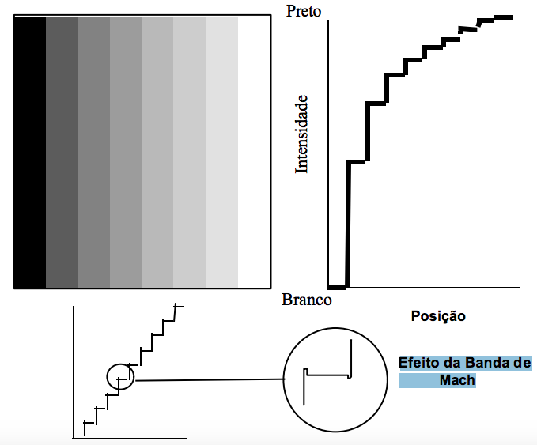
TONS DE CINZA IGUALMENTE ESPAÇADOS E BANDAS DE MACH

Slide 25

CONTRASTE SIMULTÂNEO

Slide 26
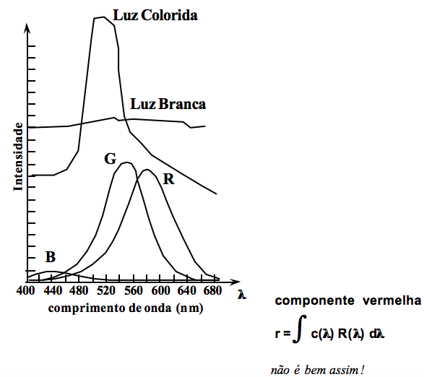
Problema de reprodução de cores

Slide 27
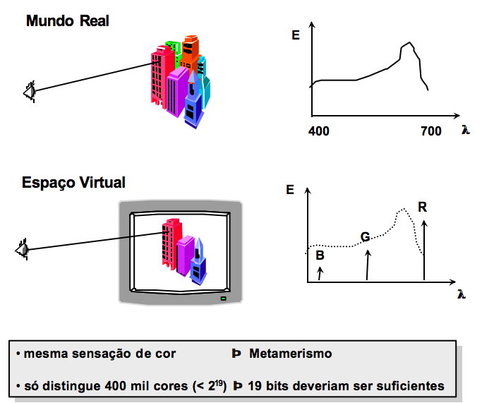
O PROBLEMA DE REPRODUÇÃO DE COR EM CG

Slide 28
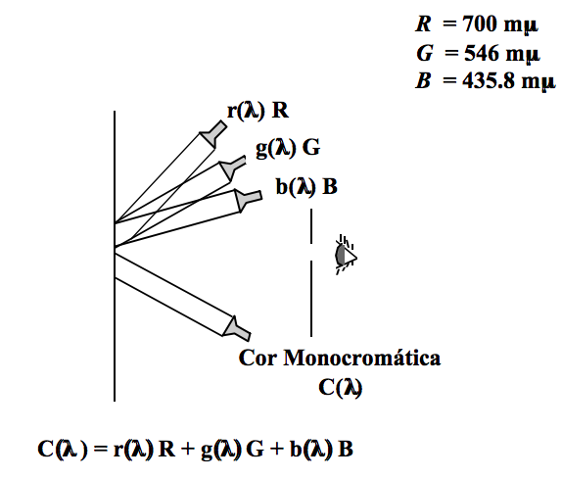
REPRESENTAÇÃO PERCEPTUAL DA COR - CIE RGB

Slide 29
ARTIFÍCIO PARA SUBTRAIR UMA COMPONENTE

Slide 30
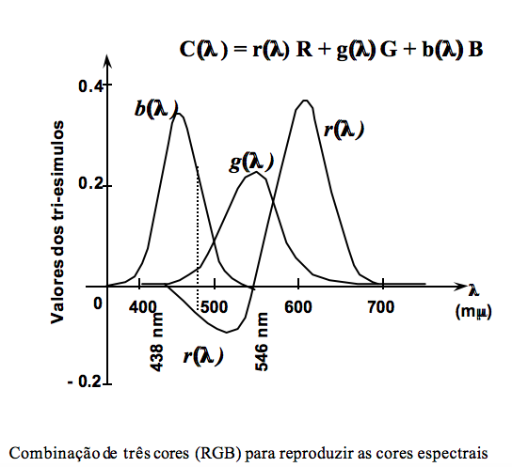
COMPONENTES DAS CORES MONOCROMÁTICAS CIE-RGB

Slide 31
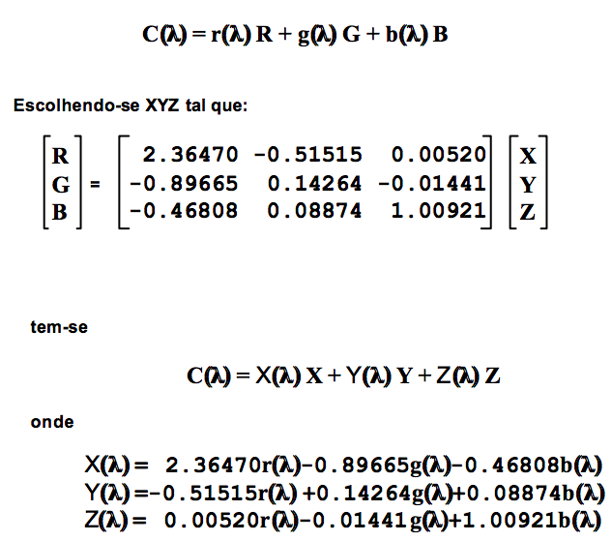
Conversão da base CIE RGB para CIE XYZ

Slide 32
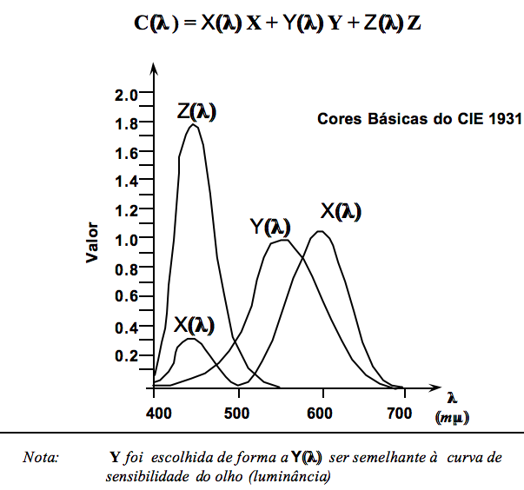
Componentes das cores monocromáticas - CIE XYZ

Slide 33
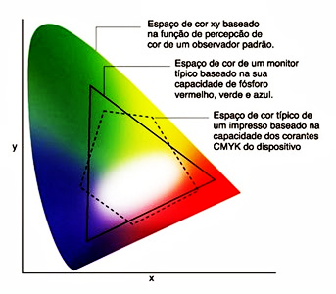
Espaço de Cores - CIE XYZ

Slide 34
Sistema de Cores da Computação Gráfica
Sistemas de Dispositivos
Sistemas Computacionais
Sistemas de Interface

Slide 35
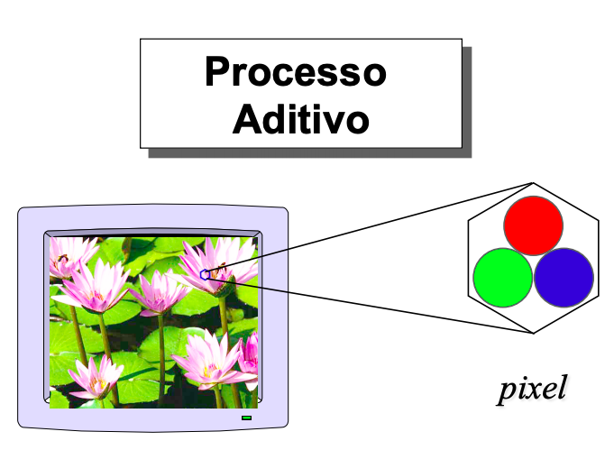
Sistema de Monitores

Slide 36
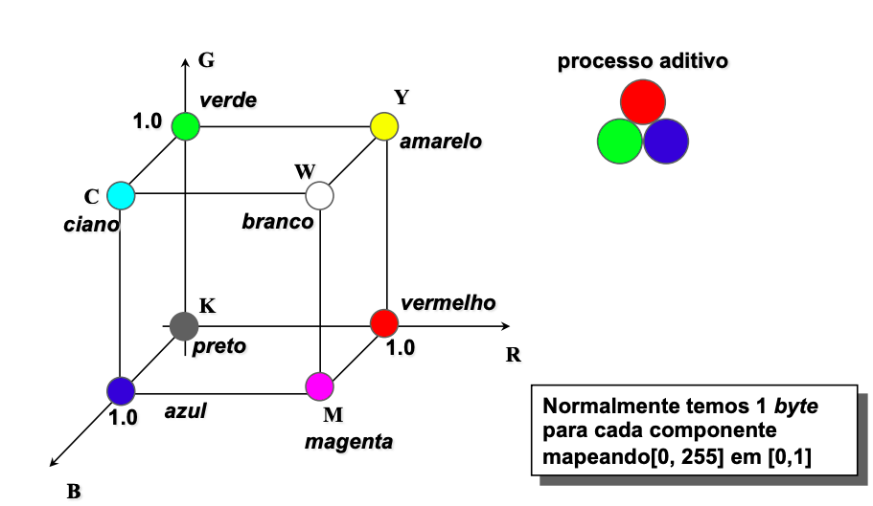
Sistema de Monitores - mRGB

Slide 37
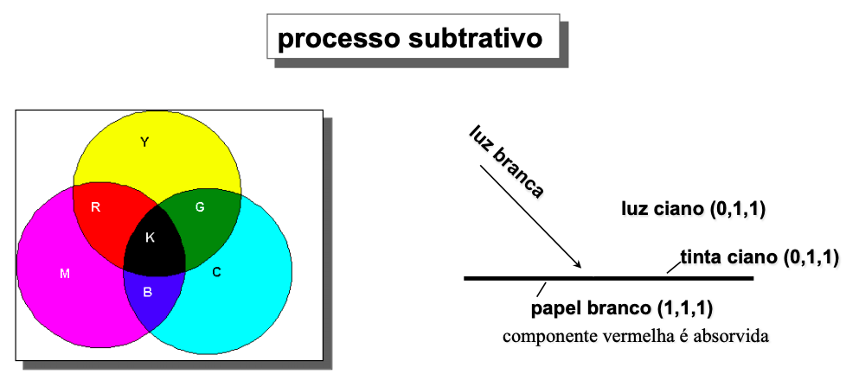
Sistema de Impressoras - CMY (K)

Slide 38
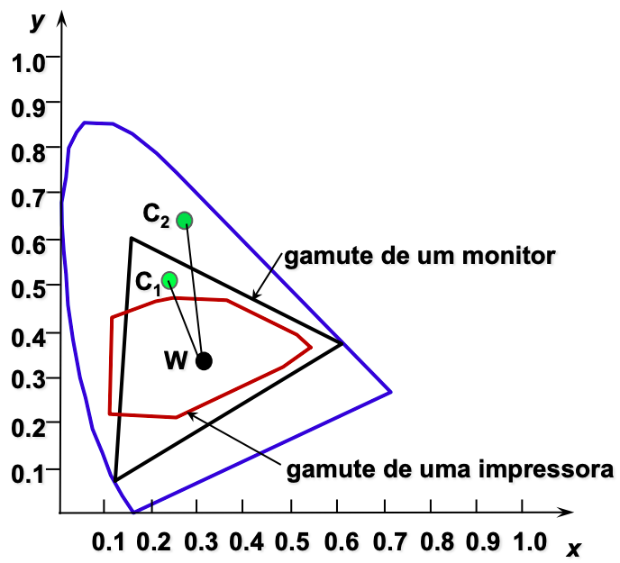
Gamute no diagrama de cromaticidade dos dispositivos

Slide 39
Sistema de Interface para Representação de Cores
Permite uma especificação intuitiva de Cores
São baseados em uma decomposição crominância-luminância.
Utilizam o seguinte esquema:
escolha da crominância
escolha da luminância (brilho)

Slide 40
Sistema HSV
Sistema criado para especificação de cores em monitores
Introduz um sistema de coordenadas segundo o esquema de luminância-crominância no sistema mRGB.
Descreve uma cor por meio de três parâmetros:
Hue (matiz)
Saturation (saturação)
Value (valor), uma medida do brilho igual a max(r, g, b).

Slide 41
Sistema de Interface para Representação de Cores
Escolha da Crominância
escolha de um ponto no espaço de croma (bidimensional)
Primeiro o usuário escolhe a matiz (cor pura)
Depois o usuário escolhe a saturação (nível de mistura da cor pura com o branco)

Slide 42
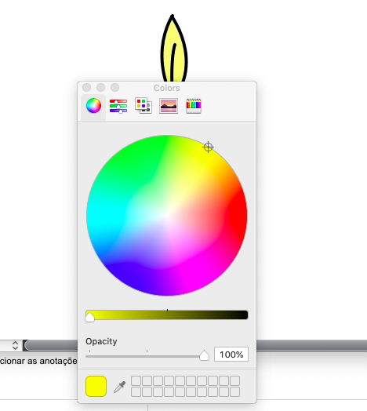
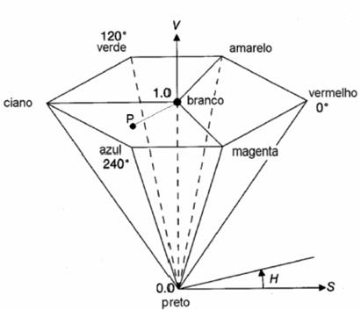
Sistema HSV

Slide 43
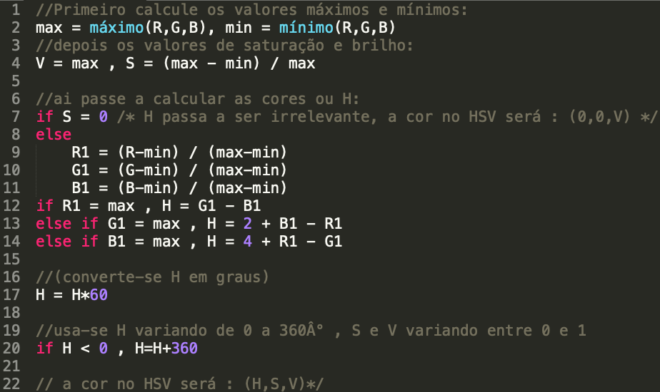
Conversão do RGB para o HSV

Slide 44
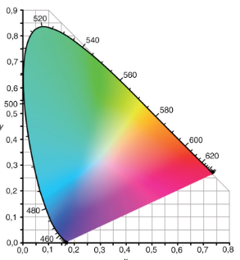
Conceitos a serem estudados
Diagrama de cromaticidade
Cores primárias, secundárias e terciárias
Cores Complementares
Amarelo + Azul, Ciano + Vermelho, Magenta + Verde

Slide 45
Outros espaços de cores
Utilizados para suprir necessidades de um fim específico (analógico ou digital). Justificados pelo uso de características intuitivas para descrever cores (interfaces), evoluções históricas (novas necessidades) ou para espelharem características de dispositivos.
Fins artísticos: HSV/B e HSI/L. Munsell (1905), Ostwald(1915) e Pantone (1960),...
Dispositivos ou sistemas gráficos específicos: RGB-NTSC, SRGB, Wide Gamut-RGB
YIQ: foi muito utilzado na transmissão de sinais de TV analógicos tradicionais. YDbYDr (utilizado em televisores a cores em parte da Europa,´África e Asia). YCoCg (Microsoft) é usado na compressão de imagens JPEG.
YCbCr (YUV) é usado na codificação MPEG e em televisores digitais.

Slide 46
Cores Oponentes
Teoria tricomática (três cores) de Young – Helmholt
Ewald Hering: ao misturar luzes vermelha e verde, vemos amarelo. Mas como pessoas que são cegas ao vermelho e ao verde, ainda podem enxergar o amarelo?
A informação é processada em várias etapas, ao ser recebida pela retina, é transmitida ao sistema perceptivo que a faz passar por outras etapas mais abstratas. Explica-se pelo modelo de cores oponentes.
Explicam efeitos do desequilíbrio de fotopigmentos.
Canais de cores oponentes: vermelho-verde, amarelo-azul.

Slide 49
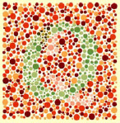
Teste de Defiência para Percepção das Cores

Slide 50
Cores - Prática

